Slide 1
Применение преобразования лапласа к расчету переходных процессов
Обратное преобразование Лапласа (нахождение оригинала по изображению)

Slide 2
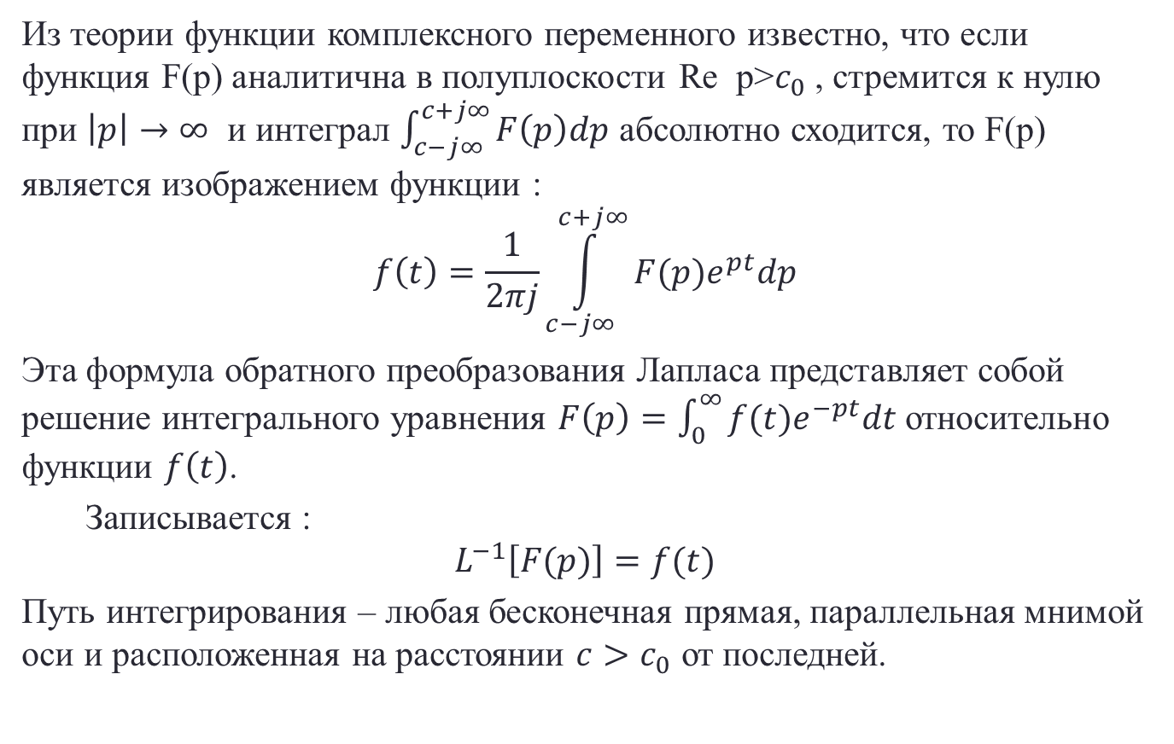
Обратное преобразование Лапласа (нахождение оригинала по изображению)
Из теории функции комплексного переменного известно, что если функция F(p) аналитична в полуплоскости Re p>$c_{0}$ , стремится к нулю при $\left|p\right|→∞$ и интеграл $\int_{c−j∞}^{c+j∞}{F\left(p\right)dp}$ абсолютно сходится, то F(p) является изображением функции :
$$f\left(t\right)=\frac{1}{2πj}\int_{c−j∞}^{c+j∞}{F(p)e^{pt}dp}$$
Эта формула обратного преобразования Лапласа представляет собой решение интегрального уравнения $F\left(p\right)=\int_{0}^{∞}{f(t)e^{−pt}dt}$ относительно функции $f\left(t\right)$.
Записывается :
$$L^{−1}\left[F(p)\right]=f(t)$$
Путь интегрирования – любая бесконечная прямая, параллельная мнимой оси и расположенная на расстоянии $c>c_{0}$ от последней.

Slide 3
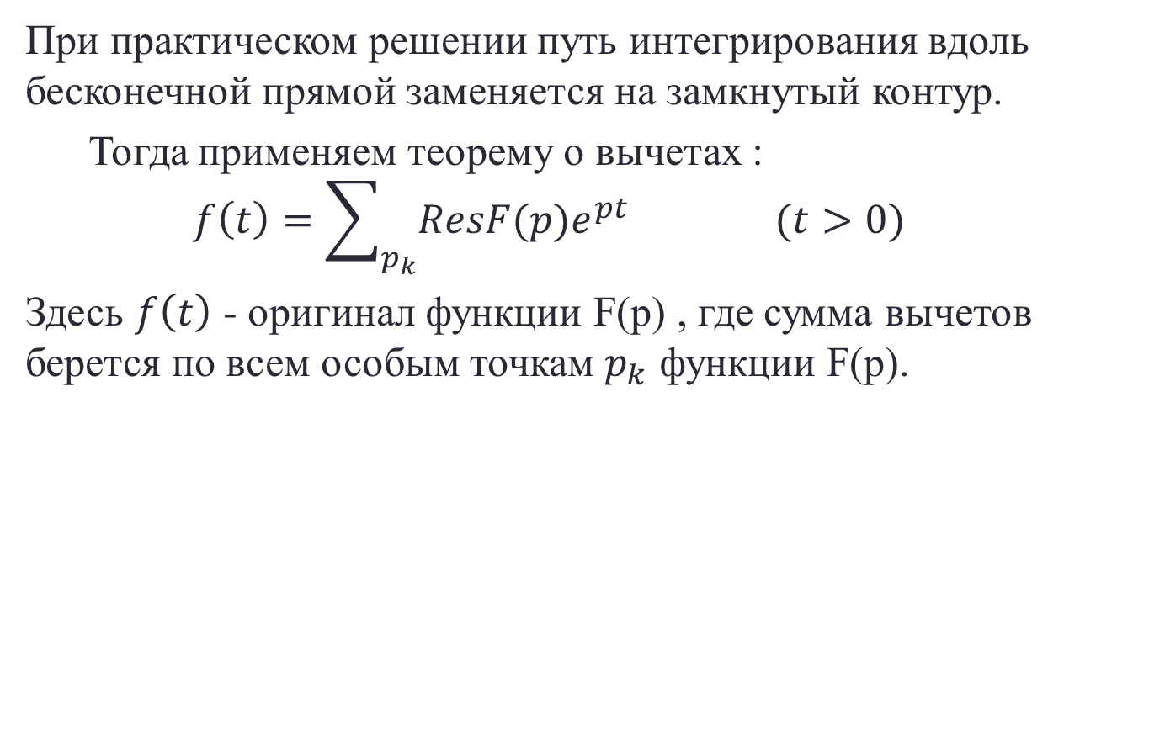
Обратное преобразование Лапласа (нахождение оригинала по изображению)
При практическом решении путь интегрирования вдоль бесконечной прямой заменяется на замкнутый контур.
Тогда применяем теорему о вычетах :
$$f\left(t\right)=\sum_{p_{k}}{ResF(p)e^{pt}} (t>0)$$
Здесь $f\left(t\right)$ - оригинал функции F(p) , где сумма вычетов берется по всем особым точкам $p_{k}$ функции F(p).

Slide 4
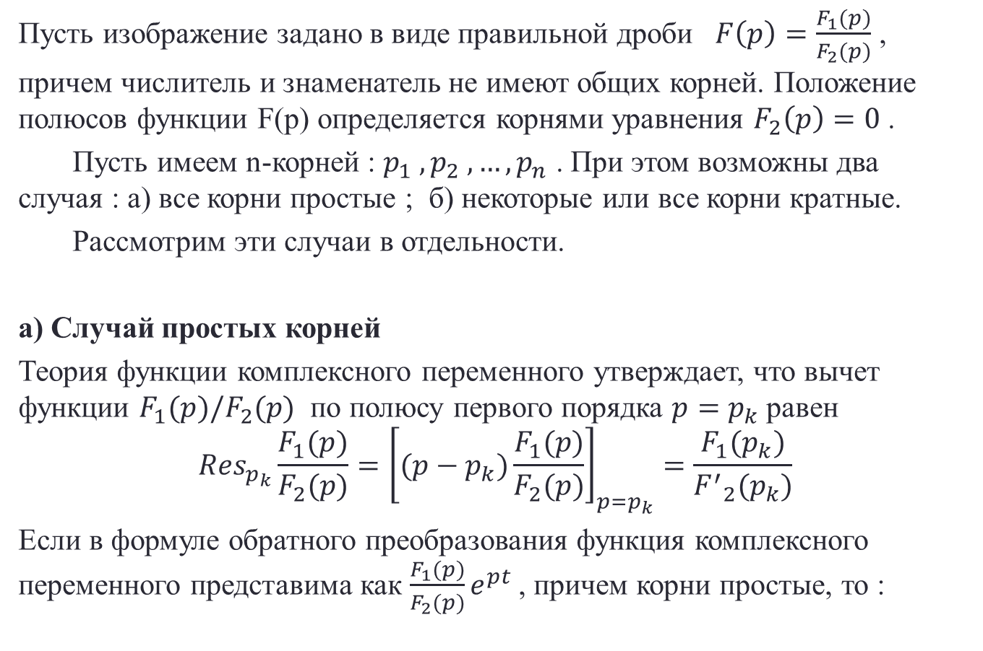
Теорема разложения.
Пусть изображение задано в виде правильной дроби $F\left(p\right)=\frac{F_{1}(p)}{F_{2}(p)}$ , причем числитель и знаменатель не имеют общих корней. Положение полюсов функции F(p) определяется корнями уравнения $F_{2}\left(p\right)=0$ .
Пусть имеем n-корней : $p_{1} , p_{2} , …, p_{n}$ . При этом возможны два случая : a) все корни простые ; б) некоторые или все корни кратные.
Рассмотрим эти случаи в отдельности.
а) Случай простых корней
Теория функции комплексного переменного утверждает, что вычет функции $F_{1}(p)/F_{2}(p)$ по полюсу первого порядка $p=p_{k}$ равен
$${Res}_{p_{k}}\frac{F_{1}(p)}{F_{2}(p)}={\left[(p−p_{k})\frac{F_{1}(p)}{F_{2}(p)}\right]}_{p=p_{k}}=\frac{F_{1}(p_{k})}{{F^{′}}_{2}(p_{k})}$$
Если в формуле обратного преобразования функция комплексного переменного представима как $\frac{F_{1}(p)}{F_{2}(p)}e^{pt}$ , причем корни простые, то :

Slide 5
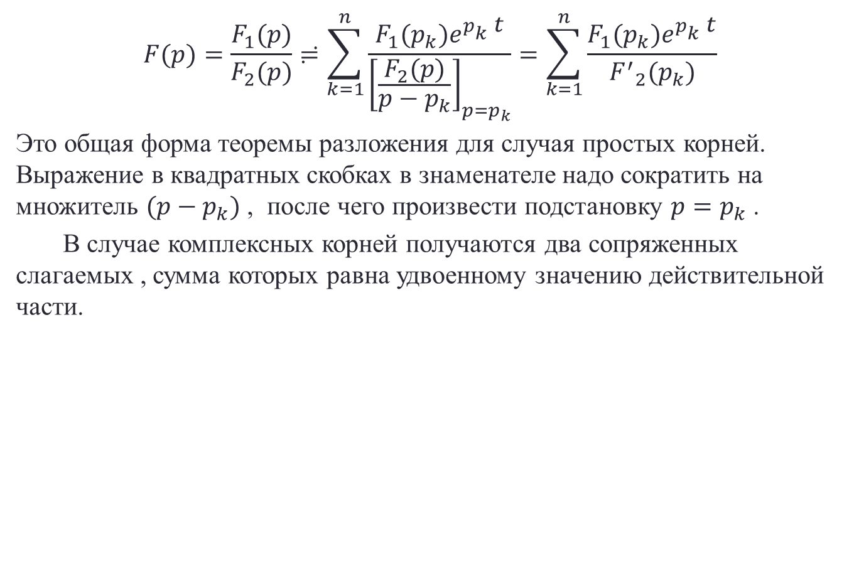
Теорема разложения.
$$F(p)=\frac{F_{1}(p)}{F_{2}(p)}≓\sum_{k=1}^{n}{\frac{F_{1}(p_{k})e^{p_{k}^{}t}}{{\left[\frac{F_{2}(p)}{p−p_{k}}\right]}_{p=p_{k}}}=\sum_{k=1}^{n}{\frac{F_{1}(p_{k})e^{p_{k}^{}t}}{{F^{′}}_{2}(p_{k})}}}$$
Это общая форма теоремы разложения для случая простых корней. Выражение в квадратных скобках в знаменателе надо сократить на множитель $(p−p_{k})$ , после чего произвести подстановку $p=p_{k}$ .
В случае комплексных корней получаются два сопряженных слагаемых , сумма которых равна удвоенному значению действительной части.

Slide 6
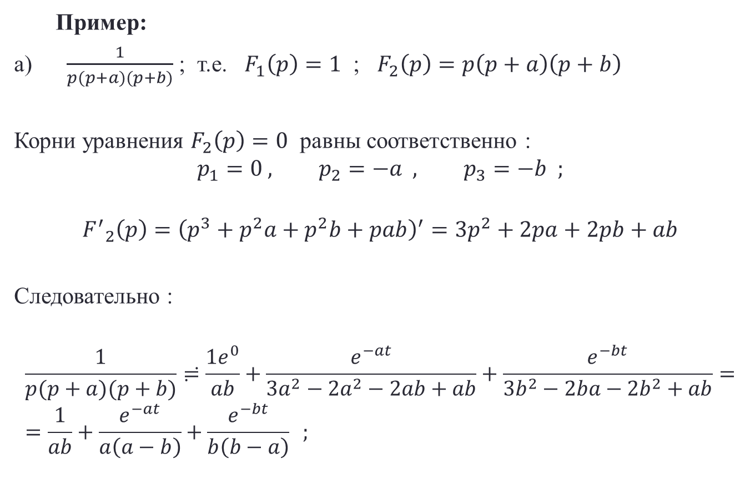
Теорема разложения.
Пример:
а) $\frac{1}{p(p+a)(p+b)}$ ; т.е. $F_{1}\left(p\right)=1$ ; $F_{2}\left(p\right)=p\left(p+a\right)\left(p+b\right)$
Корни уравнения $F_{2}\left(p\right)=0$ равны соответственно :
$$p_{1}=0 , p_{2}=−a , p_{3}=−b ;$$
$${F^{′}}_{2}\left(p\right)={\left(p^{3}+p^{2}a+p^{2}b+pab\right)}^{′}=3p^{2}+2pa+2pb+ab$$
Следовательно :
$$\frac{1}{p(p+a)(p+b)}≓\frac{1e^{0}}{ab}+\frac{e^{−at}}{3a^{2}−2a^{2}−2ab+ab}+\frac{e^{−bt}}{3b^{2}−2ba−2b^{2}+ab}==\frac{1}{ab}+\frac{e^{−at}}{a\left(a−b\right)}+\frac{e^{−bt}}{b\left(b−a\right)} ;$$

Slide 7
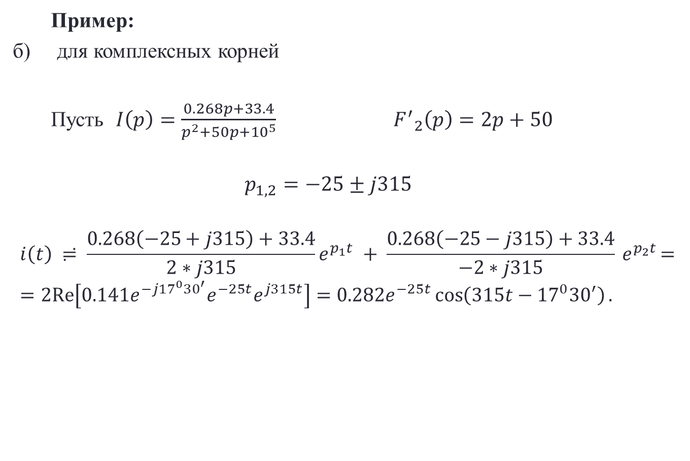
Теорема разложения.
Пример:
б) для комплексных корней
Пусть $I\left(p\right)=\frac{0.268p+33.4}{p^{2}+50p+{10}^{5}}$ ${F^{′}}_{2}\left(p\right)=2p+50$
$$p_{1,2}=−25±j315$$
$$i\left(t\right) ≓ \frac{0.268\left(−25+j315\right)+33.4}{2∗j315}e^{p_{1}t} + \frac{0.268\left(−25−j315\right)+33.4}{−2∗j315}{ e}^{p_{2}t}==2Re\left[0.141e^{{−j17}^{0}{30}^{′}}e^{−25t}e^{j315t}\right]=0.282e^{−25t}\cos\left(315t−{17}^{0}{30}^{′}\right).$$

Slide 8
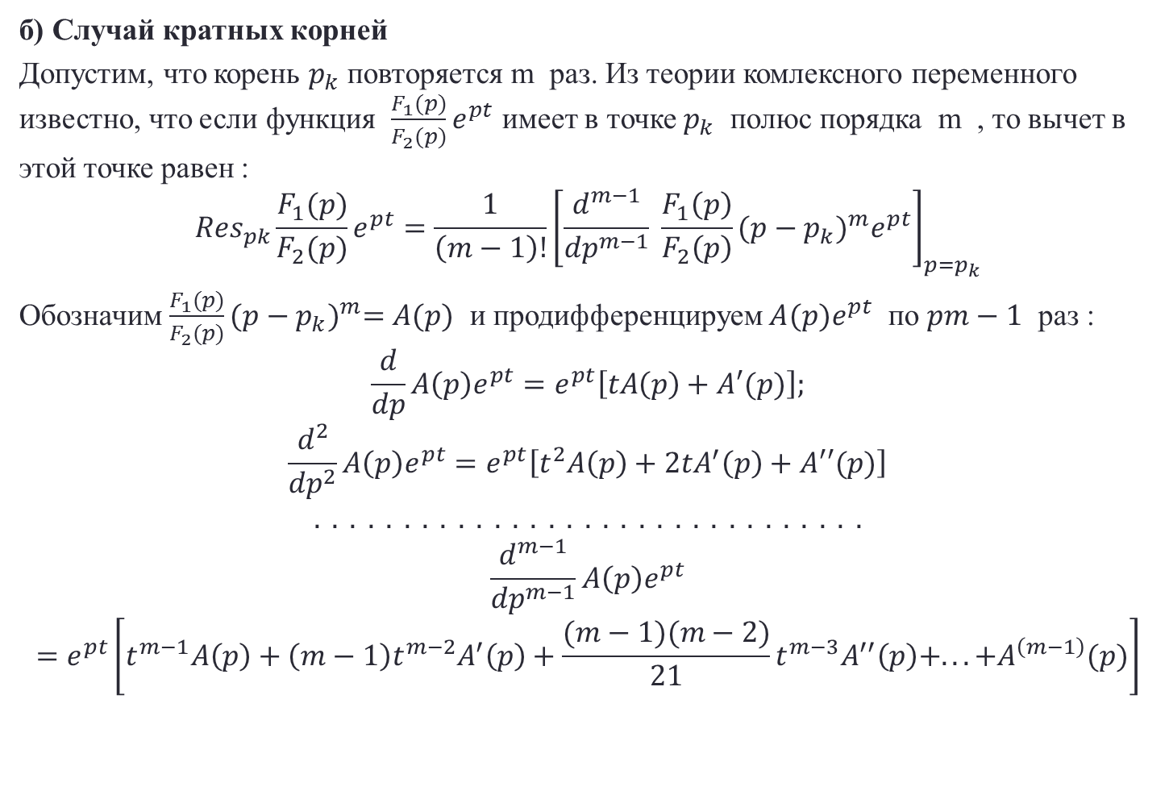
Теорема разложения.
б) Случай кратных корней
Допустим, что корень $p_{k}$ повторяется m раз. Из теории комлексного переменного известно, что если функция $\frac{F_{1}(p)}{F_{2}(p)}e^{pt}$ имеет в точке $p_{k}$ полюс порядка m , то вычет в этой точке равен :
$${Res}_{pk}\frac{F_{1}(p)}{F_{2}(p)}e^{pt}={\frac{1}{\left(m−1\right)!}\left[\frac{d^{m−1}}{{dp}^{m−1}} \frac{F_{1}\left(p\right)}{F_{2}\left(p\right)}{(p−p_{k})}^{m}e^{pt}\right]}_{p=p_{k}}$$
Обозначим $\frac{F_{1}(p)}{F_{2}(p)}{(p−p_{k})}^{m}=A(p)$ и продифференцируем $A(p)e^{pt}$ по $pm−1$ раз :
$$\frac{d}{dp}A\left(p\right)e^{pt}=e^{pt}\left[tA\left(p\right)+A′(p)\right];$$
$$\frac{d^{2}}{{dp}^{2}}A\left(p\right)e^{pt}=e^{pt}\left[t^{2}A\left(p\right)+2tA^{′}\left(p\right)+A′′(p)\right]$$
$$. . . . . . . . . . . . . . . . . . . . . . . . . . . . . . .$$
$$\frac{d^{m−1}}{{dp}^{m−1}}A\left(p\right)e^{pt}=e^{pt}\left[t^{m−1}A\left(p\right)+\left(m−1\right)t^{m−2}A^{′}\left(p\right)+\frac{(m−1)(m−2)}{21}t^{m−3}A^{′′}\left(p\right)+. . .+A^{\left(m−1\right)}(p)\right]$$

Slide 9

Теорема разложения.
Следовательно :
$${Res}_{pk}\frac{F_{1}(p)}{F_{2}(p)}e^{pt}={e^{p_{k}t}\left[\frac{t^{m−1}A(p)}{\left(m−1\right)!}+\frac{t^{m−2}A′(p)}{\left(m−2\right)!}+\frac{t^{m−3}A′′(p)}{\left(m−3\right)!z!}+. . . +\frac{A^{\left(m−1\right)}(p)}{\left(m−1\right)!}\right]}_{p=p_{k}}=e^{p_{k}t}\sum_{i=1}^{m}{\frac{t^{m−i}A^{(i−1)}{(p}_{k})}{\left(m−i\right)!\left(i−1\right)!}}$$

Slide 10
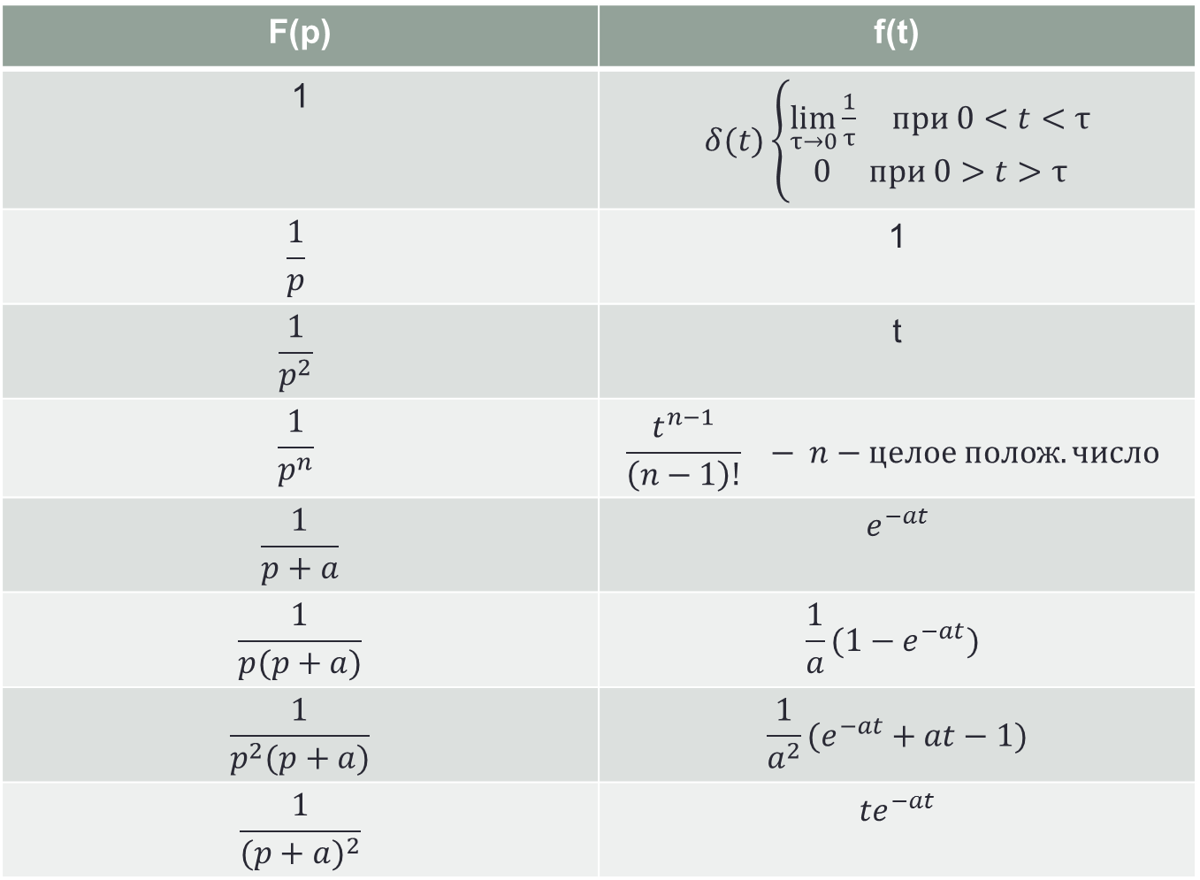
Таблицы оригинала и изображения.
F(p) | f(t)
1 | $δ(t)\left\{\begin{aligned}\lim_{τ→0}{\frac{1}{τ}} при 0<t<τ \\ 0 при 0>t>τ\end{aligned}\right.$
$$\frac{1}{p}$$ | 1
$$\frac{1}{p^{2}}$$ | t
$$\frac{1}{p^{n}}$$ | $$\frac{t^{n−1}}{\left(n−1\right)!} − n−целое полож. число$$
$$\frac{1}{p+a}$$ | $$e^{−at}$$
$$\frac{1}{p(p+a)}$$ | $$\frac{1}{a}(1−e^{−at})$$
$$\frac{1}{p^{2}(p+a)}$$ | $$\frac{1}{a^{2}}(e^{−at}+at−1)$$
$$\frac{1}{{(p+a)}^{2}}$$ | $${te}^{−at}$$

Slide 11
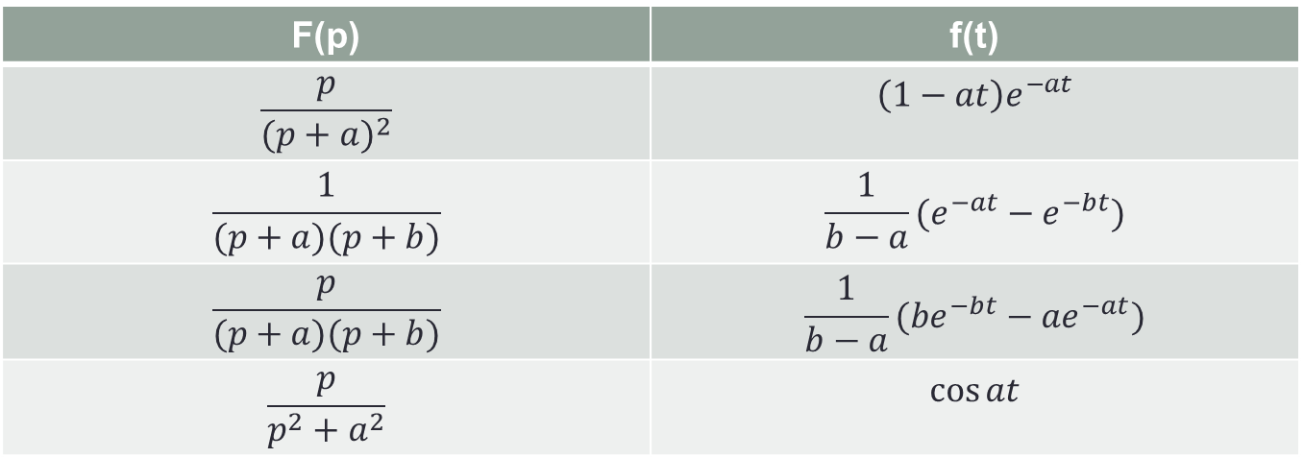
Таблицы оригинала и изображения.
F(p) | f(t)
$$\frac{p}{{(p+a)}^{2}}$$ | $${\left(1−at\right)e}^{−at}$$
$$\frac{1}{(p+a)(p+b)}$$ | $$\frac{1}{b−a}(e^{−at}−e^{−bt})$$
$$\frac{p}{(p+a)(p+b)}$$ | $$\frac{1}{b−a}({be}^{−bt}−{ae}^{−at})$$
$$\frac{p}{p^{2}+a^{2}}$$ | $$\cos{at}$$

